Slide 1

TEMA 2. Estructuras de control
Desarrollo Web en Entorno Cliente.

Slide 2
Índice :
Estructuras de control selectivas
  If - else
  switch
Estructuras de control iterativas (bucles/loop)
  Bucle while
  Bucle for. (for/in , for /of )
  Bucle do-while
Bibliografía.

Slide 3
Estructuras de control
Las estructuras de control de flujo son los bloques de construcción que permiten modificar el orden en el que se ejecutan las instrucciones de un programa. Por defecto, un programa lee y ejecuta el código línea por línea de arriba a abajo (de manera secuencial). Con las estructuras de control, puedes tomar caminos opcionales, repetir bloques de código o romper secuencias. Se dividen principalmente en tres tipos:
Estructuras Secuenciales
Estructuras Selectivas (o Condicionales)
Estructuras Iterativas (o Repetitivas / Bucles)

Slide 4
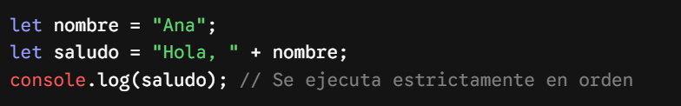
Estructuras Secuenciales
Es la forma por defecto en la que se ejecuta el código: cada orden o sentencia se ejecuta una detrás de otra en el orden en que fueron escritas.
Ejemplo:

Slide 5
Estructuras Selectivas (o Condicionales)
Permiten evaluar una o varias condiciones Booleanas (true o false) y decidir qué bloque de código ejecutar en función del resultado. Existen 3 tipos:
Simple (if): Ejecuta un bloque si la condición es verdadera.
Doble (if...else): Ejecuta un bloque si es verdadera y otro distinto si es falsa.
Múltiple (if...else if...else o switch): Permite evaluar varias condiciones consecutivas o elegir entre múltiples opciones posibles según el valor de una variable.

Slide 6
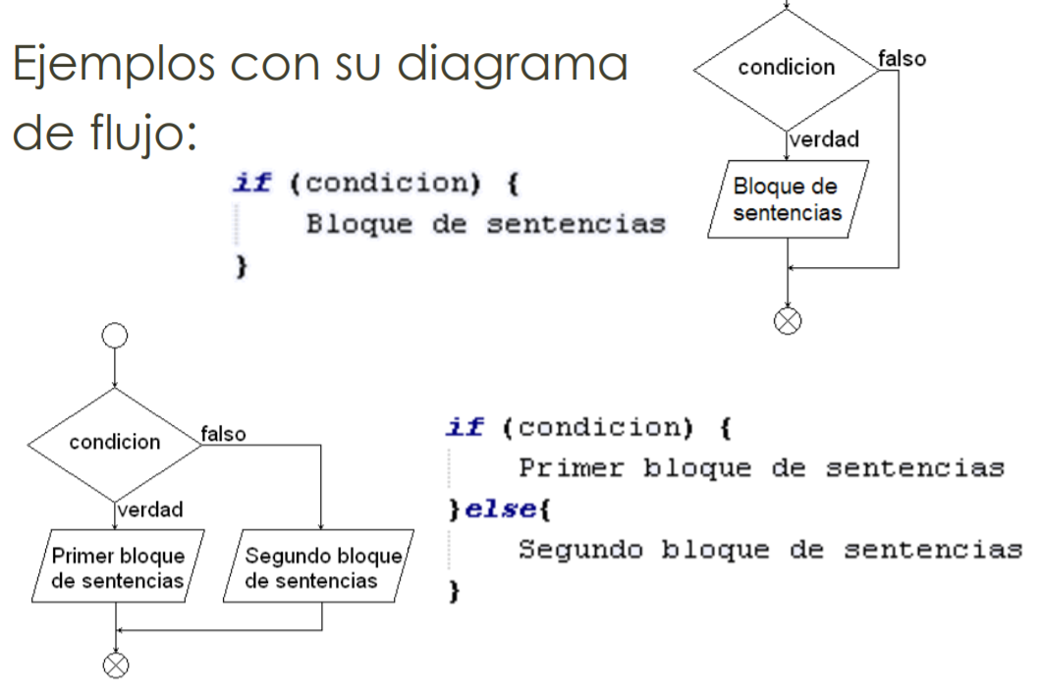
var n1=5;
var n2=4;
if (n1 > n2){
alert ("Mayor");
} else {
alert ("menor");
} //Muestra “Mayor”

Slide 7
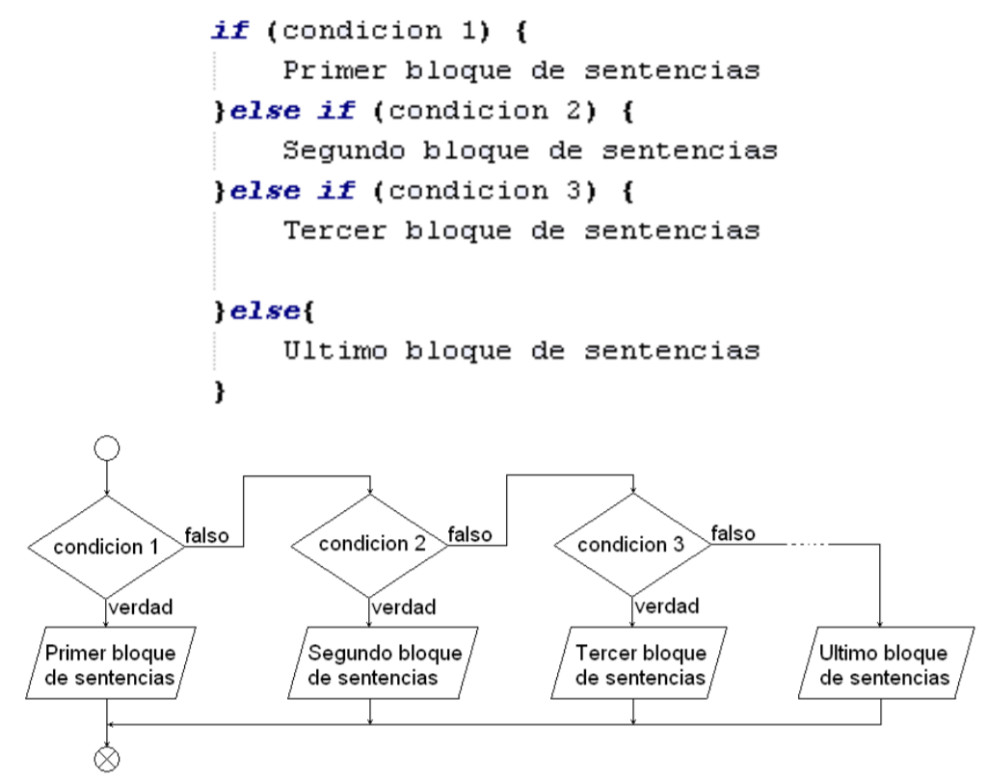

Slide 8
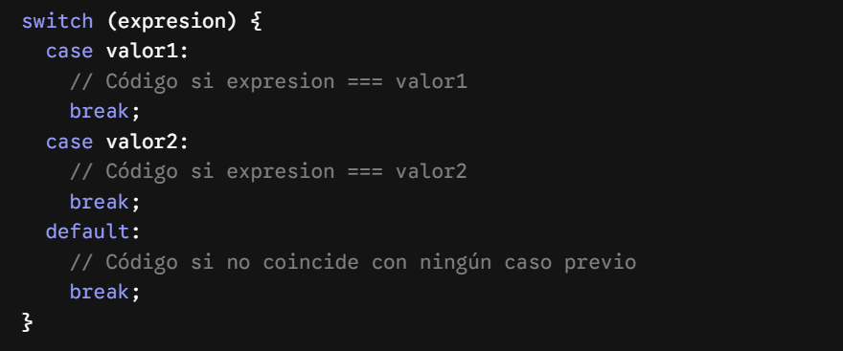
switch
El switch en JavaScript evalúa una expresión y ejecuta el bloque de código cuyo valor coincida con dicha expresión (mediante una comparación estricta, equivalente a ===). Es una alternativa más limpia a tener múltiples declaraciones if...else if.
La estructura básica es la siguiente:

Slide 9
switch
Componentes clave:
switch (expresion): Evalúa el valor inicial solo una vez.
case valor:: Compara el resultado de la expresión contra el valor. Debe coincidir tanto en tipo como en contenido (por ejemplo, '5' no es igual a 5).
break: Detiene la ejecución del switch. Si se omite, el código continuará ejecutando los siguientes casos automáticamente (fall-through), sin importar si coinciden o no.
default: Opcional. Se ejecuta únicamente si ningún case coincidió. Funciona como el else final.

Slide 10
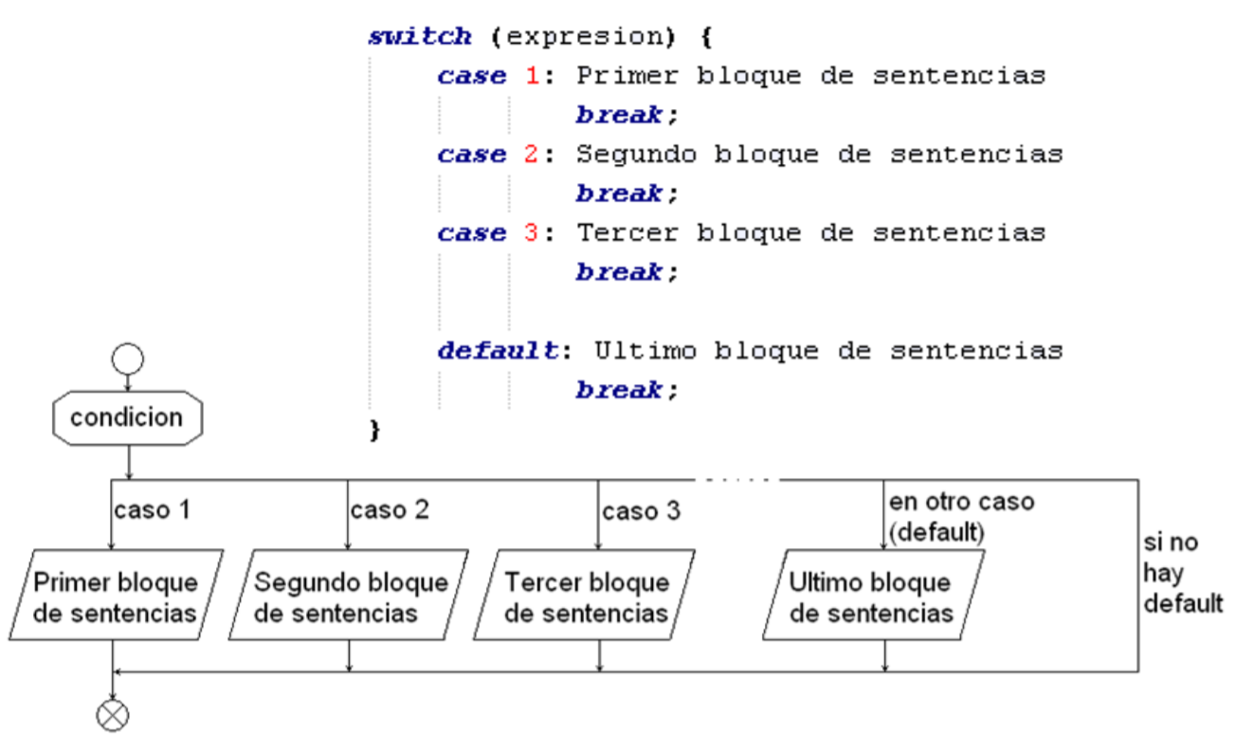
var n1=3;
switch (n1) {
case 1:
alert ("valor 1");
break;
case 2:
alert ("valor 2");
break;
case 3:
alert ("valor 3");
break;
default:
alert("defecto");
break;
} // Muestra “Valor 3”

Slide 11
Ejemplos de casos agrupados:
let dia = "Lunes";
switch (dia) {
case "Lunes":
console.log("Inicio de semana.");
break;
case "Viernes":
console.log("Casi el fin de semana.");
break;
case "Sábado":
case "Domingo": // Casos agrupados
console.log("Es fin de semana.");
break;
default:
console.log("Día laboral intermedio.");
break;
}
let fruta = "manzana";
switch (fruta) {
case "manzana":
case "pera":
case "plátano":
console.log("Es una fruta común.");
break;
default:
console.log("Fruta desconocida.");
}

Slide 12
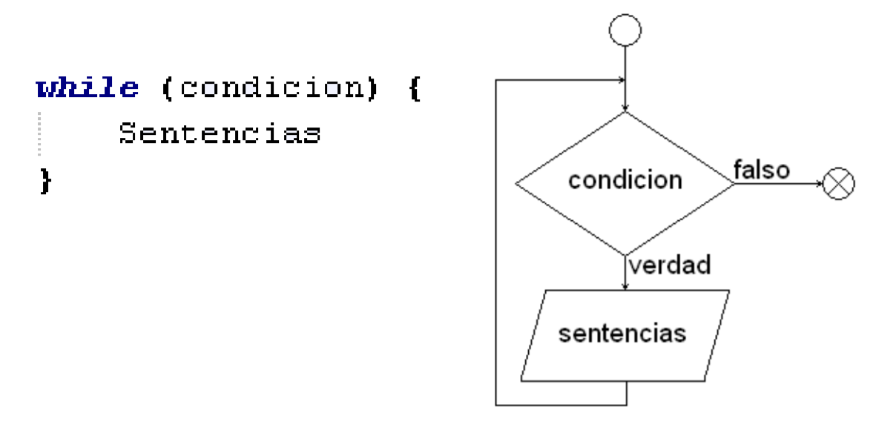
Bucle iterativo while
var x=1;
while (x<=5){
alert ("Valor de X : " + x);
x++;
}

Slide 13
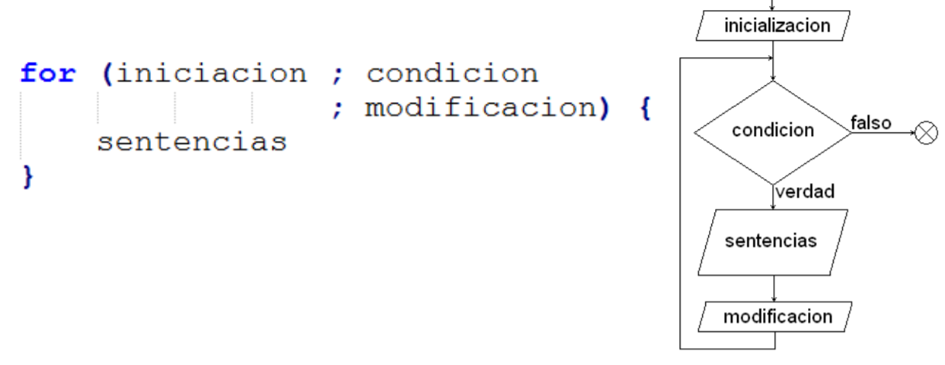
Bucle iterativo for
Es un bucle iterativo que se ejecuta un número determinado de veces, aunque estas pueden ser variables. Tiene tres secciones: inicialización, condición y modificación.
var x;
for ( x = 1; x <= 5; x++ ){
alert ("Valor de X : " + x);
}

Slide 14
for / in
<!DOCTYPE html>
<html>
<body>
<p>Haz click para recorrer las propiedades del objeto.</p>
<button onclick="myFunction()">Click</button>
<p id="demo"></p>
<script>
function myFunction() {
var persona = {nombre:“John", apellido:“Doe", edad:39};
var text = "";
var x;
for (x in persona) {
text += persona[x] + " ";
}
document.getElementById("demo").innerHTML = text;
}
</script>
</body>
</html>
Recorre las propiedades de un objeto.

Slide 15
for / of
<!DOCTYPE html>
<html>
<body>
<script>
var coches = ['BMW', 'Volvo', 'Mini'];
var x;
for (x of coches) {
document.write(x + "<br>");
}
</script>
</body>
</html>
Recorre los elementos de un objeto iterable.
(ej: un array).

Slide 16

Bucle iterativo do-while
var x = 1;
do {
alert ("Valor de X : " + x);
x++;
} while (x <= 5);

Slide 17
Bibliografía
LibrosWeb
W3Schools
Developer Mozilla Docs

